Slide 1



容量管理
性能评估与性能优化

Slide 2

性能指标
网络
处理器
云计算
存储

Slide 3
处理器——指标
重要指标
CPU利用率
内存利用率
CPU负载
磁盘使用量
磁盘吞吐/IOPS

Slide 4
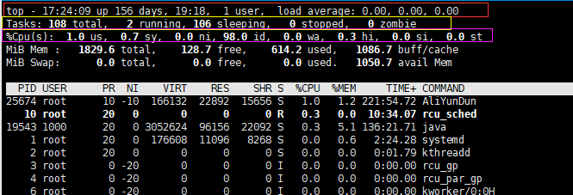
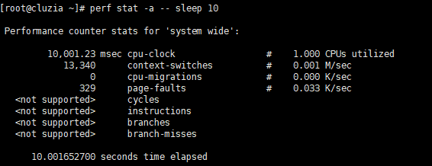
处理器——cpu利用率
进程是资源分配的基本单位，线程是CPU调度的基本单位
常用命令：
top，sar, perf
us：用户空间占用CPU百分比
sy：系统内核空间占用CPU百分比
ni：用户进程空间内改变过优先级的进程占用CPU百分比
id：空闲CPU百分比。
wa：等待输入输出的CPU时间百分比
hi：硬中断的时间百分比
si：软中断的时间百分比
st：运行虚拟机所消耗的真实CPU时间百分比，如果没有虚拟机运行该值为

Slide 5
处理器——CPU利用率
CPU利用率过高的可能性原因:
应用程序存在死循环等大量占用cpu的错误代码
应用程序频繁创建和销毁线程，有大量的上下文切换。
大量的IO操作
大量的连接请求

Slide 6
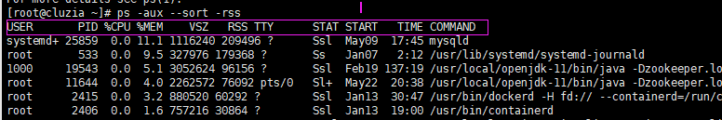
处理器——内存利用率
主存储器(简称内存或主存)是计算机系统中一个主要部件，用于保存进程运行时的程序和数据，也称可执行存储。
常用命令：
top, ps -aux –sort –rss
USER：该 process 属于哪个用户
PID ：进程ID
%CPU：该 process 使用的 CPU 资源百分比
%MEM：该 process 所占用的物理内存百分比
VSZ ：该 process 使用的虚拟内存量 (Kbytes)
RSS ：该 process 占用的固定的内存量 (Kbytes)
TTY ：该 process 是在那个终端机上面运作，若与终端机无关，则显示 ?，另外， tty1-tty6 是本机上面的登入者程序，若为 pts/0 等等的，则表示为由网络连接进主机的程序。
STAT：该程序目前的状态，主要的状态有
R ：该程序目前正在运作，或者是可被运作
S ：该程序目前正在睡眠当中 (可说是 idle 状态)， 但可被某些讯号 (signal) 唤醒。
T ：该程序目前正在侦测或者是停止了
Z ：该程序应该已经终止，但是其父程序却无法正常的终止他，造成 zombie (疆尸) 程序的状态
START：该 process 被触发启动的时间
TIME ：该 process 实际使用 CPU 运作的时间
COMMAND：该程序的实际指令

Slide 7
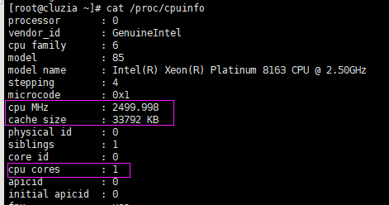
处理器——CPU平均负载
平均负载（load average）是指某段时间内占用cpu时间的进程和等待cpu时间的进程数，这里等待cpu时间的进程是指等待被唤醒的进程，不包括处于wait状态进程
cpu使用率低负载高，load很高的可能是IO
“cat /proc/cpuinfo” 查看CPU信息。
"grep -c 'model name' /proc/cpuinfo"命令，直接返回CPU的总核心数
1.0是系统负荷的理想值吗？ 不一定，系统管理员往往会留一点余地，当这个值达到0.7，就应当引起注意了。经验法则是这样的： 当系统负荷持续大于0.7，你必须开始调查了，问题出在哪里，防止情况恶化。 当系统负荷持续大于1.0，你必须动手寻找解决办法，把这个值降下来。 当系统负荷达到5.0，就表明你的系统有很严重的问题，长时间没有响应，或者接近死机了。你不应该让系统达到这个值。

Slide 8
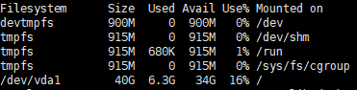
处理器——磁盘使用量
常用命令：
df –h
显示内容参数说明：
Filesystem：文件系统
Size： 分区大小
Used： 已使用容量
Avail： 还可以使用的容量
Use%： 已用百分比
Mounted on： 挂载点
相关命令：
df -hl：查看磁盘剩余空间
df -h：查看每个根路径的分区大小
du -sh [目录名]：返回该目录的大小
du -sm [文件夹]：返回该文件夹总M数
du -h [目录名]：查看指定文件夹下的所有文件大小（包含子文件夹）

Slide 9
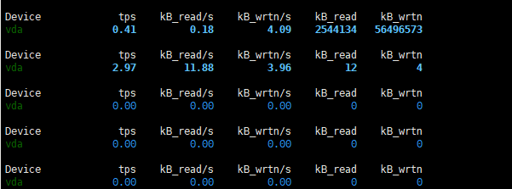
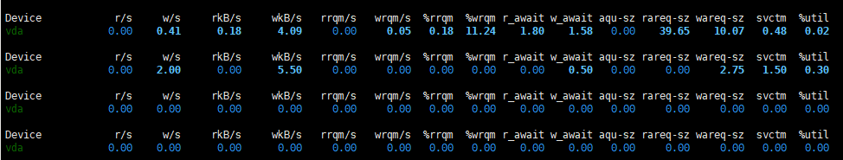
处理器——磁盘吞吐/IOPS
#查看TPS和吞吐量信息 iostat -d -k 1 10
-x 参数，查看设备使用率（%util）、响应时间（await）
rrqm/s：每秒这个设备相关的读取请求有多少被Merge了；
wrqm/s：每秒这个 设备相关的写入请求有多少被Merge了。
r/s：每秒响应的读取请求数；
w/s：每秒响应的写入请求数；
rkB/s：每秒读取的数据量；
wkB/s：每秒写入的数据量
await：每一个IO请求的处理的平均时间（单位是微秒）。这里可以理解为IO的响应时 间，一般地系统IO响应时间应该低于5ms，如果大于10ms就比较大了。
%util：在统计时间内所有处理IO时间，除以总共统计时间。该参数暗示了设备的繁忙程度。一般地，如果该参数是100%表示设备已经接近满负荷运行了（当然如果是多磁盘，即使%util是100%，因 为磁盘的并发能力，所以磁盘使用未必就到了瓶颈）。

Slide 10
网络——指标
吞吐率: 每秒完成的请求量
平均延迟: 服务发出到收到response所需的时间
P99延迟：99%的调用的延迟时间

Slide 11
网络——连接
应用层协议 | 运输层协议
DNS(域名系统) | UDP
TFTP(简单文件传送协议) | UDP
RIP(路由信息协议) | UDP
DHCP(动态主机配置协议) | UDP
SNMP(简单网络管理协议) | UDP
NFS(网络文件系统) | UDP
IP电话(专用协议) | UDP
流式多媒体(专用协议) | UDP
IGMP(网际组管理协议) | UDP
SMTP(简单邮件传送协议) | TCP
TELNET(远程终端协议) | TCP
HTTP(超文本传输协议) | TCP
FTP(文本传送协议) | TCP
主机之间的通信：两台主机上的进程通信
通信协议：TCP \UDP
UDP: 无连接、尽最大努利交付、面向报文、N:N交互通信、无拥塞控制、ip头部小
TCP:面向连接、提供可靠交互、面向字节流、点对点通信、流量控制

Slide 12
网络——TCP连接
TCP连接的建立：三次握手
TCP连接的释放：四次挥手
浏览器连接复用
长连接
短连接
一台机器的最大并发数?
NIO\BIO\AIO

Slide 13
网络——TCP连接与释放

Slide 14
分配

Slide 15

流程
需要访问
确定缩放
选择技术

Slide 16

谢谢
blusewen@futunn.com

